Slide 1
TodoList
Présentation du projet

Slide 2
Présentation de la demande :
Initialement une MVP
Amélioration et correction de bugs
Rédaction d’un audit de qualité et de performances
Rédaction d’une documentation technique
Rédaction d’un document de contribution

Slide 3
Audit
de qualité

Slide 4
Qu’est-ce que la qualité ?
La qualité peut représenter plusieurs choses :
Qualité ressentie par le développeur :
Facile à comprendre
Facile à faire évoluer
Testé
Documenté
Qualité ressentie par l’utilisateur :
Qualité visuelle
Application rapide d’execution
Sans bugs

Slide 5
Préambule
Cet audit s’appuie sur deux outils :
SensiolabInsight
Experience personnelle
Étant une M.V.P., la qualité visuelle ne sera pas abordée, car elle reste encore à travailler.

Slide 6
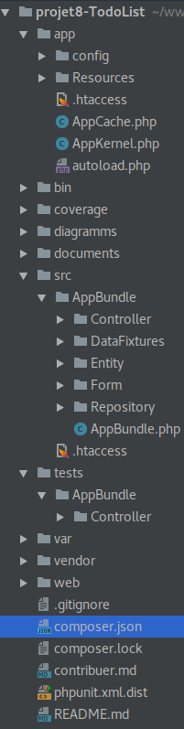
Structure du code :
Structure globale standard pour une application Symfony
Tout est mis dans un seul Bundle (AppBundle)
Il est conseillé de garder une certaine logique au sein des Bundles de l’application, on aurait donc pu créer deux bundles, un dédié à l’application en elle même, et l’autre dédié à la sécurité.
Le README.md est peu explicite
Il serait mieux venu de créer un README plus détaillé, afin de mieux informer les futurs développeurs sur le projet, son but, les méthodologies employées etc…
La validation des formulaires se fait directement via $form->isValid(). Cette méthode fonctionne, mais est aujourd’hui deprecated, et lèvera une exception de type Warning dans la version 4 de symfony.
La variable “locale” dans le “config.yml” devrait être à “fr” et non “en”, afin de prévoir une future traduction du site.

Slide 7
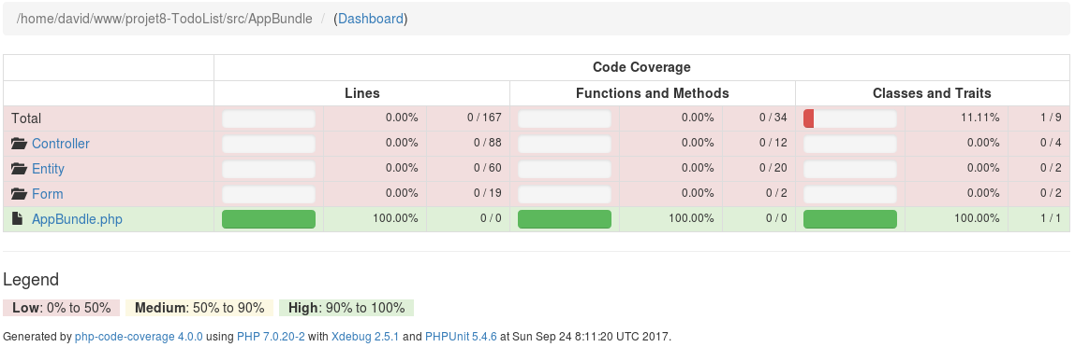
Les test :
Sur la version initiale, les test ne sont pas implémentés. Le taux de couverture est de 0 %.
Rien n’est testé. Il est conseillé de tester tous les points d’entrées et de sortie de l’application, afin de s’assurer facilement que tout fonctionne avant de pousser un commit.
Pour cela, l’idéal serait de mettre en place une méthodologie de travail comme le TDD et pourquoi ne pas aller plus loin en utilisant un outil d’intégration continue, tels que Travis, Jenkins ou GitlabCI par exemple.

Slide 8
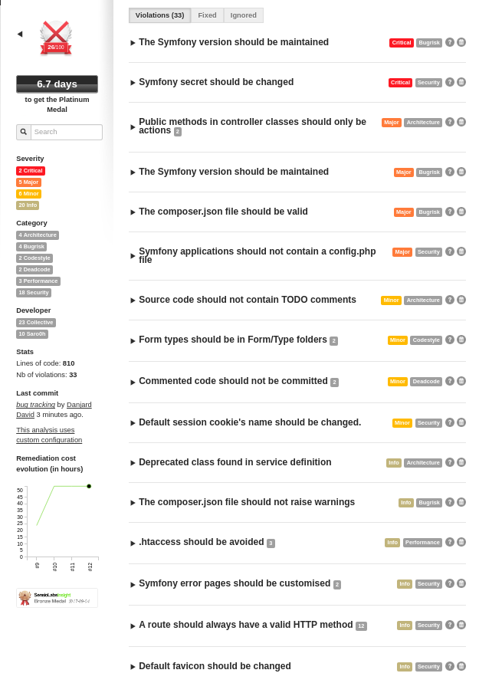
Le rapport de SensiolabInsight
16 erreurs levés, divisées en 4 catégories :
Critique : risque de mise en péril de l’application.
Major : risque de bugs ou de failles de sécurité moins graves que les critiques.
Minor : Essentiellement des problèmes de style ou de lisibilité.
Info : Points d’informations risquant de lever un problème un jour l’autre.
Note attribuée en début de projet : 22 / 100

Slide 9
Audit
de performance

Slide 10
Qu’est ce que la performance ?
C’est la rapidité d’affichage de la page, pour l’utilisateur final.
Elle est influencée par deux types d’actions :
Les actions Backend : temps d’exécution côté serveur.
Les actions Frontend : temps d’exécutions côté client et temps d’échanges avec le serveur.

Slide 11
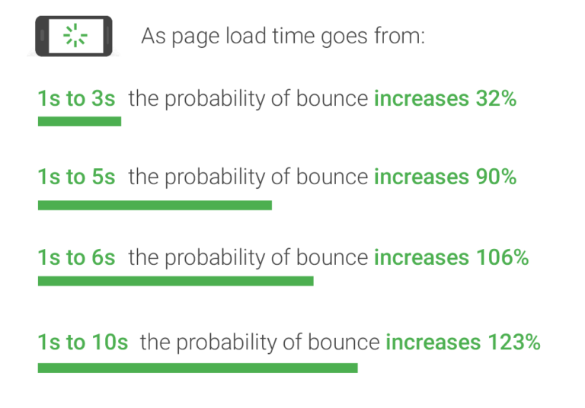
Pourquoi se soucier de la performance ?
D’après la dernière étude de google :
1 s : c’est la durée maximale ou l’utilisateur garde l’impression de fluidité.
Au delà de ce délai le taux de rebond augmente très rapidement, garder l’utilisateur permet donc d’augmenter les profits.
Cependant, l’amélioration des performances à aussi un coût.
Il faut donc trouver le bon compromis performances / gain financier envisageable.

Slide 12
Performances : Backend
Métriques (relevés blackfire) :
Temps d’exécution très raisonnables.
URI | Temps execution Total | I/O | CPU | Mémoire | Réseau
/users/create | 247 ms | 187 ms | 60.2 ms | 17.8 MB | 719 B
/tasks/create | 250 ms | 191 ms | 59 ms | 17.7 MB | 1.28 KB
/tasks | 351 ms | 292 ms | 58.9 ms | 16.3 MB | 1.39 KB
/login | 218 ms | 173 ms | 44.6 ms | 8.96 MB | 0 B
/ | 244 ms | 193 ms | 50.2 | 14.1 MB | 719 B

Slide 13
Conseils d’amélioration : Backend
Cependant, certaines pratiques peuvent être mises en place avec un coût relativement faible tout en améliorant grandement ces métriques et permettraient de prévenir une éventuelle surcharge du serveur en cas de forte affluence sur le site :
Mise en place du cache Symfony
Mise en place du cache Doctrine
Intégration des tests de performance dans les test phpunit

Slide 14
Performances : Frontend
Il est difficile de relever des métriques sur ce point car le site est encore en local, mais certains points peuvent être relevés :
Les librairies JQuery et Bootstrap sont hébergées en local, il serait mieux venu d’appeler un CDN pour les charger.
Les fichiers CSS et JS ne sont ni minifiés, ni regroupés, un outils comme GULP pourrait permettre d’automatiser ces tâches.

Slide 15
Conclusion de l’audit :
Les principaux besoins en terme de refactoring sont d’ordre qualitatifs.
Cependant, certaines améliorations de performances sont faciles à mettre en place, et mériteraient donc d’être faites.

Slide 16
Documentation technique
La sécurité

Slide 17
Préambule:
La documentation technique fournie contient une description de chaque point d’entrée du site.
La demande concernant plus particulièrement l’authentification, je m’attarderai plus particulièrement à développer ce point.

Slide 18
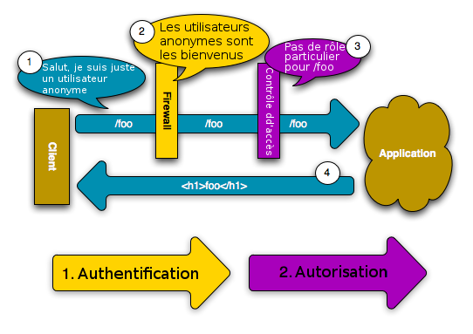
Fonctionnement du processus d’autorisation Symfony :
Source : http://www.openclassrooms.com

Slide 19
Configuration :
S’effectue dans le fichier “app/config/security.yml” :
Sous la clef “security” :
encoders : définit le type d’encodage pour les mots de passe. (Les mots de passe doivent toujours être cryptés).
role-hierarchy : Définit les différents rôles, et leurs relations.
providers : Indique à quel endroit retrouver l’utilisateur.
firewalls : définit les paramètres des différents firewalls. C’est ici que nous retrouvons les différents paramètres de login, de logout, etc…
acces_control : Définit les droits nécessaires pour accéder à une ressource.

Slide 20
Afficher une partie de la page en fonction des droits :
Twig permet aussi de personnaliser la vue en fonction des droits de l’utilisateur. Pour cela il suffit d’utiliser la même syntaxe que pour la gestion de l’affichage du bouton “créer un utilisateur” :
{% if is_granted('ROLE_ADMIN') %}
<a href="{{ path('user_create') }}" class="btn btn-primary">Créer un utilisateur</a>
{% endif %}
On peut aussi, par exemple, faire appel à des paramètres du firewall tels que :
{% if is_granted('IS_AUTHENTICATED_FULLY’) %}
On peut aussi récupérer l’entité User directement dans la vue par exemple :
<p>Username: {{ app.user.username }}</p>

Slide 21
Les droits dans un contrôleur :
Il est possible de conditionner l’affichage d’un contrôleur via les annotations :
use Sensio\Bundle\FrameworkExtraBundle\Configuration\Security; /** * @Security("has_role('ROLE_ADMIN')") */ public function helloAction($name) { // ... }
Ou bien directement dans le contrôleur :
$this->get('security.authorization_checker')->isGranted('ROLE_ADMIN')
On peut aussi récupérer l’entité User dans un contrôleur :
$this->get('security.token_storage')->getToken()->getUser()

Slide 22
Contribuer

Slide 23
Contribution : respect des bonne pratiques
Permet :
Meilleure compatibilité avec les librairies externes
Faciliter la scalabilité de l’application
Facilite la compréhension du code par les futurs développeurs

Slide 24
Les PSR :
Les PHP Standard Recommandations, sont applicables pour tout projet PHP.
Elles sont au nombre de 17, disponibles sur le site : www.php-fig.org/psr
Les plus importantes à respecter dans un projet Symfony sont les :
PSR-0 : sur l’autoloading (aujourd’hui deprecated, et reprise par la PSR-4)
PSR-1 : sur les bases des standards de code
PSR-2 : sur le style de code
PSR-4 : sur l’autoloading (reprenant notamment la PSR-0)

Slide 25
Les conventions particulières à Symfony :
Quelques conventions particulières à Symfony sont aussi applicables :
Elles sont consultables sur le site :
https://symfony.com/doc/current/contributing/code/conventions.html
et portent notamment sur la manière de nommer les méthodes dans un projet Symfony.

Slide 26
Les revues de code :
Processus pour les revues de code :
Cloner le projet sur github, branche master
Créer une branche de travail et apportez les modifications voulues au projet.
Selon votre méthode de travail, n’oubliez pas de rédiger les tests, et de les exécuter afin de s’assurer que les modifications n’aient pas créé d’erreurs dans le projet.
Vérifiez que les standards de code aient été respectés, grâce à l’outil sensiolabInsight.
Créez une pull request sur le repository github.
Après vérification, la branche sera mergée avec la branche master.

Slide 27
Pour terminer
Le projet après analyse et améliorations.

Slide 28
Les modifications apportées :
Le securityController et l’entité User ont été déplacés dans un Bundle à part.
Les ajouts et correctifs demandés, ont été apportés.
Les test ont été rédigés.
Les librairies JQuery et Bootstrap sont maintenant chargées depuis un CDN.
Les caches Doctrine et Symfony ont été mis en place.
Les Améliorations nécessaires à la qualité du code ont été mises en place.

Slide 29
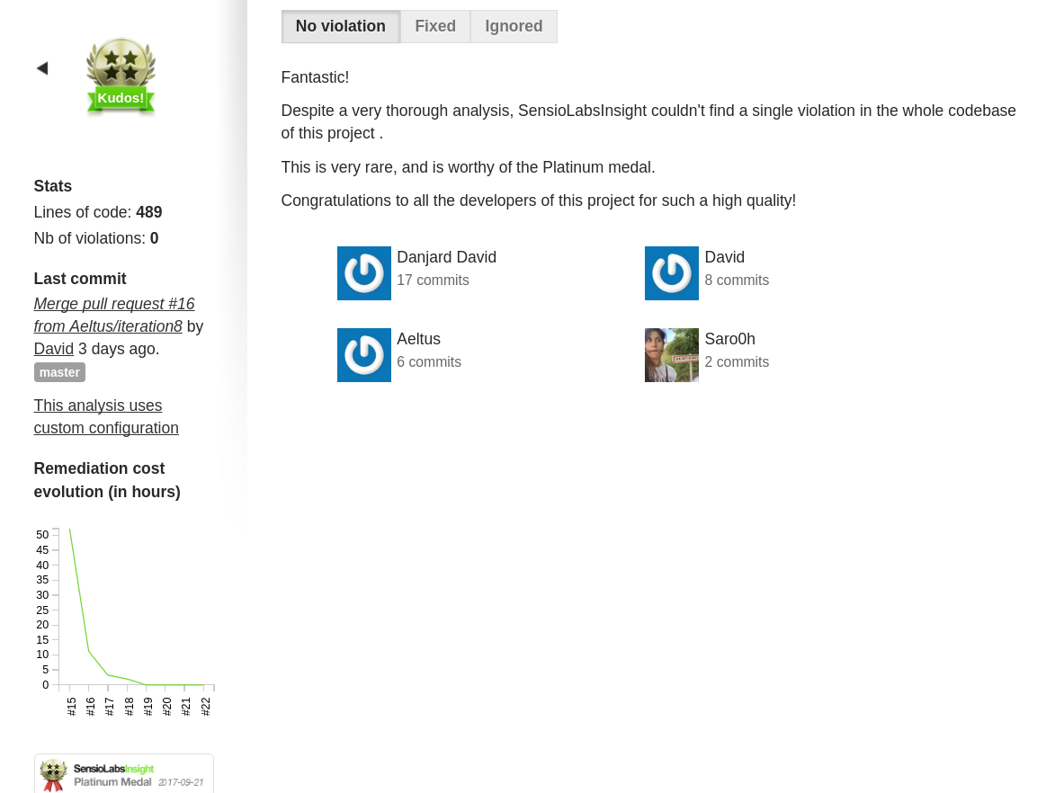
La qualité :

Slide 30
La performance :
URI | Temps execution (Ancien) | Temps execution (Nouveau) | Evolution (ms) | Evolution (baisse en %)
/users/create | 247 ms | 19 ms | -228 ms | 1300 %
/tasks/create | 250 ms | 20.4 ms | -229.6 ms | 1225 %
/tasks | 351 ms | 20 ms | -331 ms | 1755 %
/login | 218 ms | 19.7 ms | -198.3 ms | 1106 %
/ | 244 ms | 24.7 ms | -219.3 ms | 988 %
En moyenne, l’application s’exécute 12,7 fois plus rapidement.

Slide 31
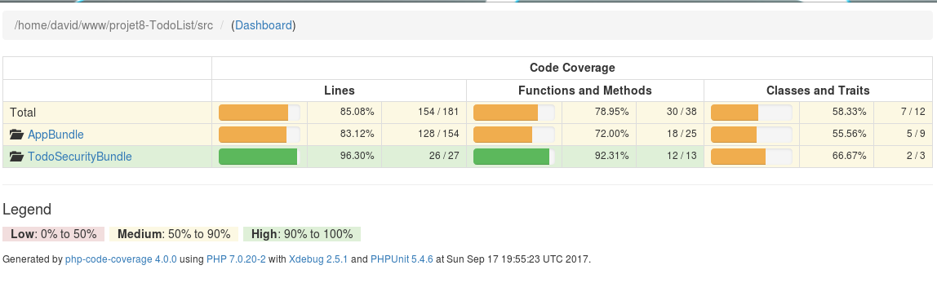
Code coverage :
Le taux de couverture des tests est, au final, de 85 %.
Certaines méthodes comme des getters ou setters de certaines entités ne sont pas testés.
Le fichier “src/AppBundle/DataFixtures/ORM/LoadData.php” n’est pas testé, il s’agit juste d’un fichier destiné à charger des données de tests en base de donnée pour le développement, et n’impacte en rien la production.

Slide 32
Merci beaucoup
Des questions ?

